Slide 1
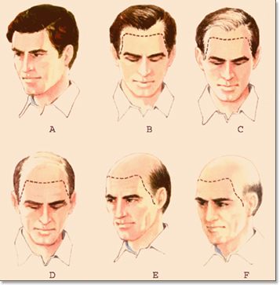
ALOPECIA ANDROGÉNICA.
MARIA DEL CARMEN MOGUER GALÁN.
LIDIA GONZÁLEZ CAMPOS.
LARA MORATO LORENZO.
MARIA DOLORES NOGUEROL PÉREZ.
2º de Medicina. Grupo D.
Facultad de Medicina.
Universidad de Sevilla.

Slide 2
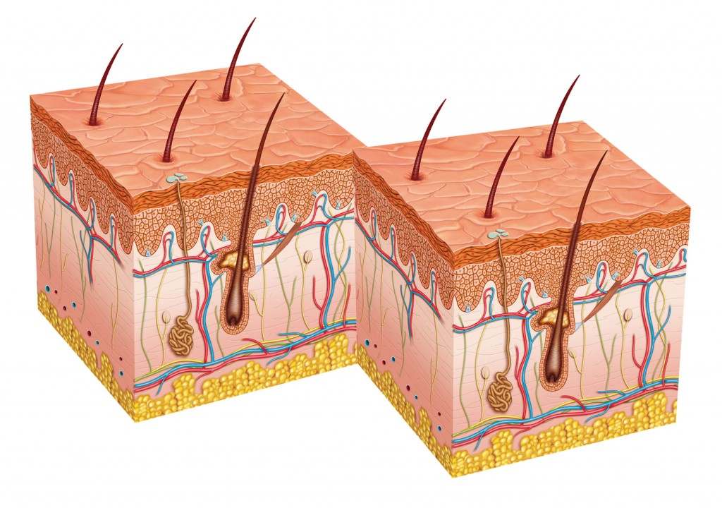
1. CONCEPTO DE ALOPECIA.

Slide 3
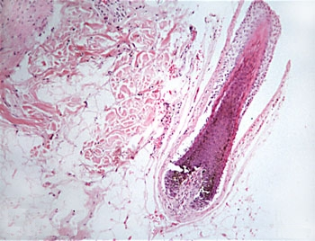
Grupo de enfermedades que cursan con una disminución de la densidad o con ausencia de pelo

Slide 4
2. CLASIFICACIÓN Y TIPOS.

Slide 5
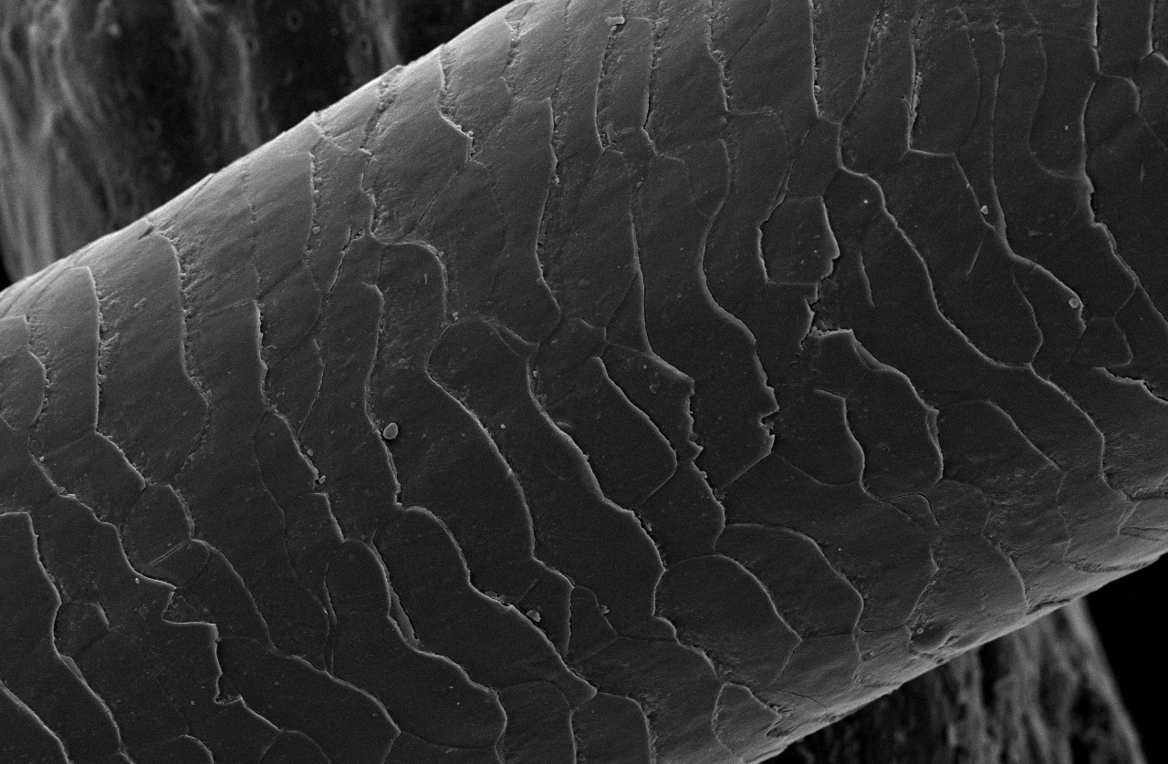
ALOPECIAS NO CICATRICIALES
ALOPECIAS CICATRICIALES

Slide 6
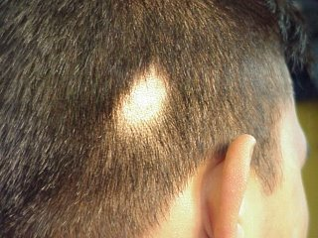
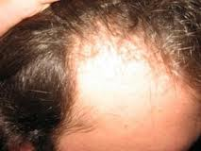
ALOPECIAS NO CICATRICIALES
Muy comunes y pueden mejorar con tratamientos e incluso algunas se revierten de forma espontánea. El folículo piloso tiene un comportamiento patológico pero sigue con vida a menos que la alopecia se extienda por periodos largos

Slide 7
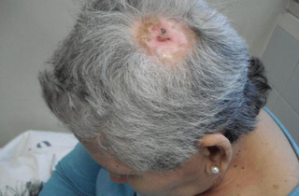
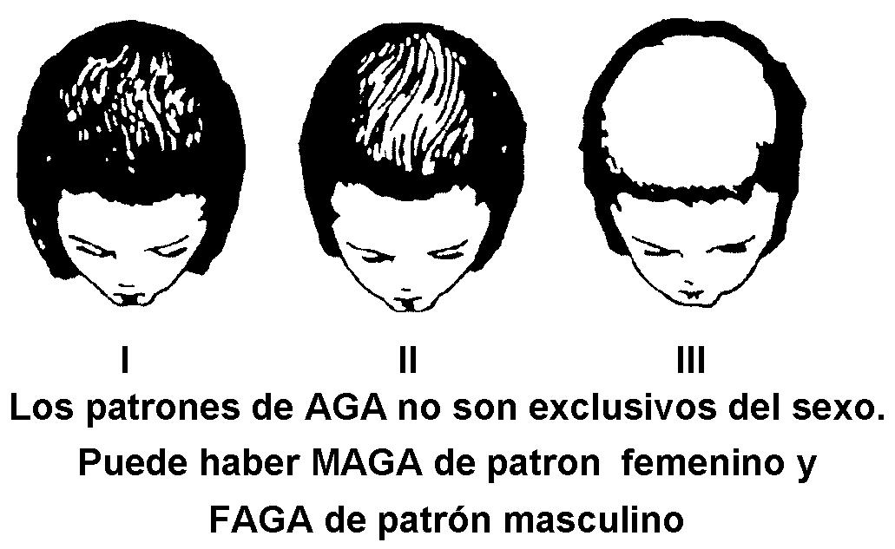
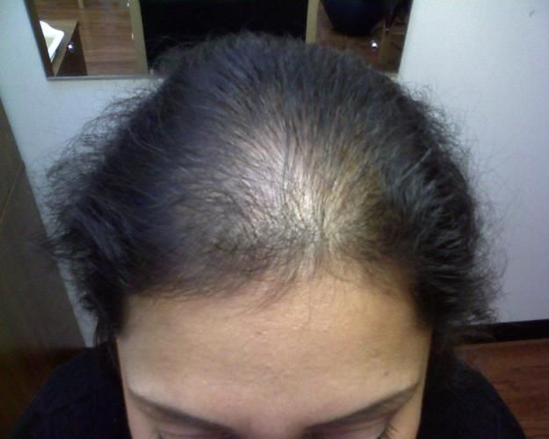
TIPOS DE ALOPECIAS NO CICATRICIALES
CONGÉNITAS: hay atriquias con pérdida de pelo total o parcial e hipotricosis.
HEREDITARIAS, ALOPECIAS ANDROGENÉTICAS: miniaturización de los folículos por accion de la 5-α-DHT. Se conoce actualmente como “alopecia androgenética” (AGA) y puede ser masculina (MAGA) o femenina (FAGA).
ANAGÉNICAS: determinan caída inmediata del cabello por procesos de peluquería, alteraciones metabólicas, enfermedades endocrinas, etc. Aunque la causa más importante es la toma de ciertos medicamentos.

Slide 8
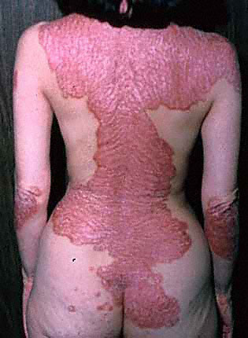
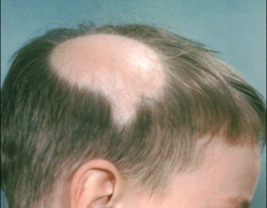
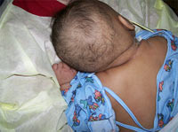
TIPOS DE ALOPECIAS NO CICATRICIALES
4. TELOGÉNICAS: aceleran el proceso anagen-catagen-telogen, por lo que pronto se cae el cabello; esta fase se conoce como “efluvio telogénico” . En la etiología destacan: procesos metabólicos, regímenes de adelgazamiento, infecciones, etc. La alopecia posparto es la más importante.
*Alopecia areata (AA) o Pelada.
5. POR INJURIAS EXTERNAS AL CUERO CABELLUDO: por traumas físicos como presión excesiva o por masajes y por traumas químicos como productos cosméticos inadecuados. Las más importantes son las alopecias por tracción donde destacan; tricotilomanías y alopecias marginales o liminales.
6. EN RELACIÓN CON DERMATOSIS: diferentes síndromes dermatológicos pueden causar alopecias no cicatriciales.

Slide 9
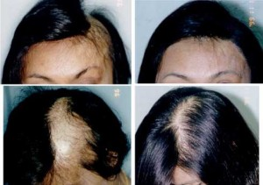
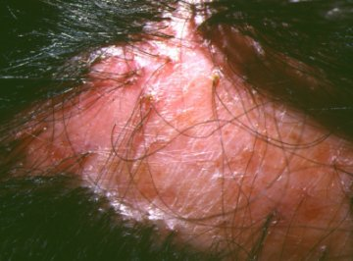
ALOPECIAS CICATRICIALES
Existe un daño, malformación o destrucción de los folículos pilosos, que puede ser debida a una enfermedad propia del folículo o independiente de él. Se caracterizan por placas blanco-marfileñas. Son permanente por lo que su único tratamiento es el quirúrgico.

Slide 10
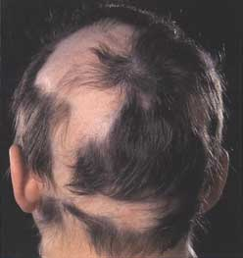
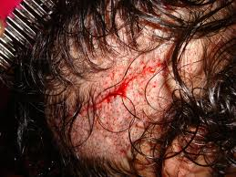
TIPOS DE ALOPECIAS CICATRICIALES
CONGÉNITAS
ADQUIRIDAS: por infección fitoparasitaria, bacteriana sifilítica, viral e incluso zooparasitaria por traumatismos mecánicos, físicos y químicos, por tumores, linfomas y ciertas dermatosis.
La alopecia cicatricial más frecuente es la producida por la irradiación Ultravioleta Alfa (UVA) proveniente de la luz solar, que altera la información genética de las células de los folículos pilosos, atrofiándolos lentamente a lo largo de los años y de manera permanente.

Slide 11
3. ALOPECIA ANDROGÉNICA.

Slide 12
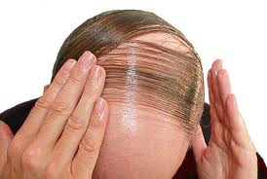
CAUSAS DE LA ALOPECIA ANDROGÉNICA.
HERENCIA GENETICA. Herencia autosómica dominante.
ACCION DE LOS ANDRÓGENOS EN LOS FOLÍCULOS PILOSOS.
Hombre: DHT
Mujer: DHEA
EDAD. 40% hombres de 18-40 años.
90% hombres mayores de 75 años.
YODO EN ALTAS CANTIDADES.
USO DE MERCURIO.
EXCESO DE VITAMINA A.
INFECCIONES.
DIETA INADECUADA
ESTRÉS, ANSIEDAD.
DEFICIT VITAMINICO.

Slide 13
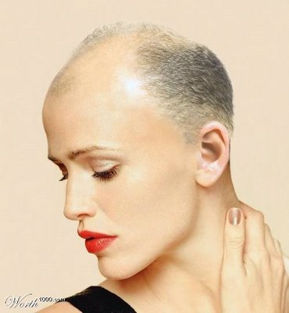
ACCIÓN DE LOS ANDRÓGENOS SOBRE EL FOLÍCULO PILOSO.
RECEPTORES DE ANDRÓGENOS DE LOS FOLÍCULOS PILOSOS ESTÁN EXCESIVAMENTE SENSIBLES A LA DHT.
ATROFIA DEL CABELLO.
HIPERTROFIA DE LA GLÁNDULA SEBÁCEA.
FIBROSIS PERIFOLICULAR (INFILTRACION LINFOCITARIA).
EN LA SIGUIENTE GENERACION, LOS CABELLOS DISMINUYEN SU LONGITUD Y GROSOR.

Slide 14
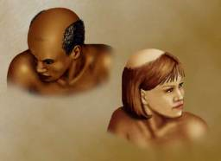
4. ALOPECIA ANDROGÉNICA MASCULINA Y FEMENINA.

Slide 15
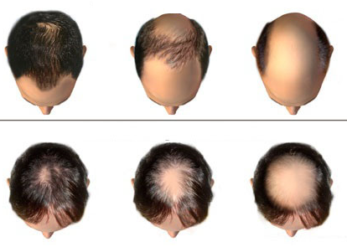
ALOPECIA ANDROGÉNICA MASCULINA
Testosterona es el mayor precursor de la dihidrotestosterona.
La pérdida del cabello depende del juego entre los receptores androgénicos de los folículos piloso, la concentración de enzima 5-alfa-reductasa tipos I y II, y de las concentraciones locales de la dihidrotestosterona alrededor de los folículos.
La concentración de enzima 5-alfa-reductasa tipos I y II, y de las concentraciones locales de la dihidrotestosterona alrededor de los folículos.
La caída del cabello se inicia en la coronilla y luego en la región frontal.
En el último estadio pasa de ser no cicatrizal a ser cicatrizal.
El cabello crece más débil de lo normal después de la caída, progresivamente se transforma en vello y luego deja de nacer.

Slide 16
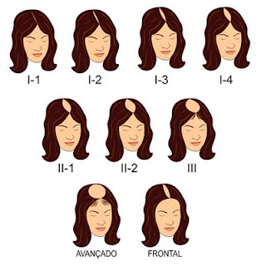
ALOPECIA ANDROGÉNICA FEMENINA
La dehidroepiandrosterona (DHEA) producida en la glándula adrenal es el principal precursor de la dihidrotestosterona.
Factores adicionales pueden influir tales como la concentración de la citocromo P450 aromatasa cerca de los folículos pilosos
La calvicie común no es muy notoria, se da en la parte delantera del cuero cabelludo y se caracteriza por un enrarecimiento del cabello en esa zona.
Al patrón femenino se le denomina “difuso” o “de corona” pues los cabellos de la zona frontal se preservan normales mientras que se debilitan y caen los que se encuentran en la línea central.
Mujeres con síndrome de ovarios poliquísticos presentan también alteraciones capilares relacionadas con los andrógenos.

Slide 17
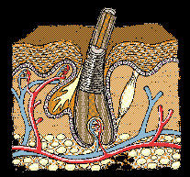
5. SÍNTOMAS. CUADRO CLÍNICO.

Slide 18
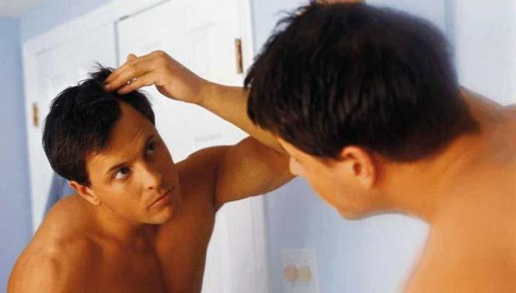
ALOPECIA ANDROGÉNICA DEL VARÓN

Slide 19
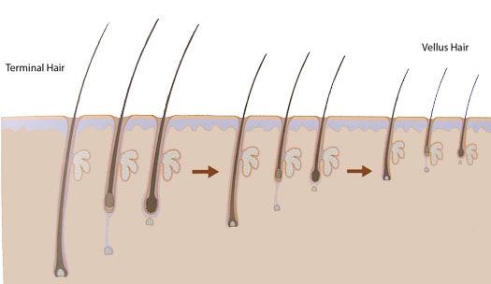
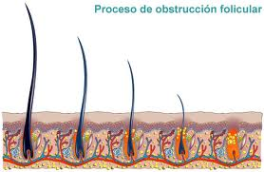
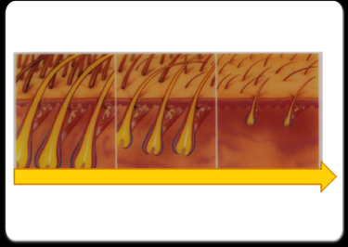
Cambio de los PELOS TERMINALES. Seborrea relativa
Aumento de pelos en FASE TELOGENA
Reducción de la matriz y papila dérmica
MINIATURIZACIÓN de los folículos pilosos terminales

Slide 20
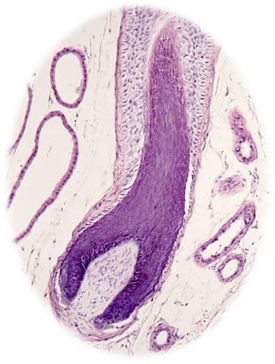
CALVICIE DEL VARÓN LATINO O MEDITERRÁNEO
DESDE LOS 13-14 AÑOS
PITIRIASIS SECA → PITIRIASIS ESTEATOIDE
PRURITO EN CUERO CABELLUDO, CARA Y ACNÉ
CABELLOS DEL OPTIMISMO. Cabellos que van a formar los folículos miniaturizados de la zona, que la persona cree que van a ser tan largos como el resto

Slide 21
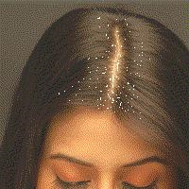
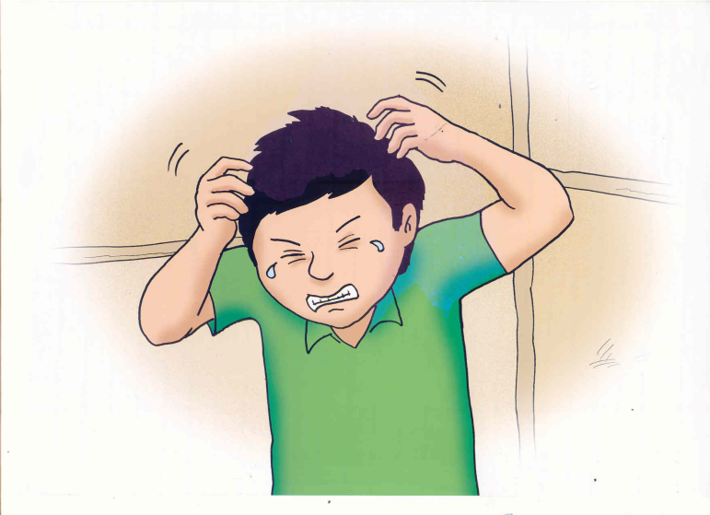
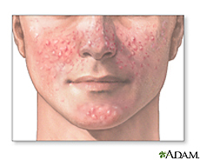
PITIRIASIS ESTEATOIDE O CASPA GRASA
PRURITO
ACNE

Slide 22
ALOPECIA ANDROGÉNICA DE LA MUJER

Slide 23
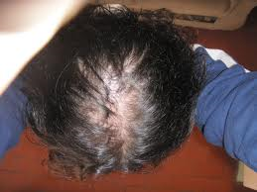
Tipo masculino: patrón de afectación masculino que se suele asociar con una endocrinopatía con producción excesiva de andrógenos y los síntomas correspondientes de la misma
Tipo femenino: patrón de afectación difuso en la región de la coronilla

Slide 24
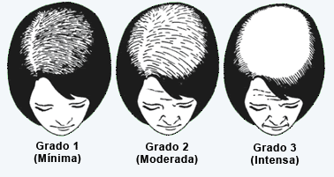
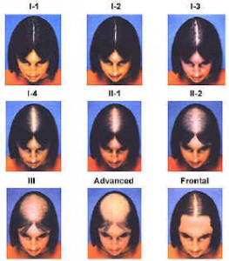
Mantenimiento de la línea de implantación pilosa frontal
NO : ALOPECIA TOTAL
DIÁMETRO DE LOS CABELLOS
FINOS
CORTOS
APIGMENTADOS

Slide 25
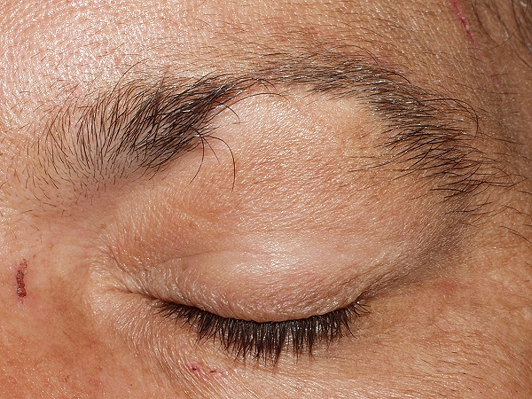
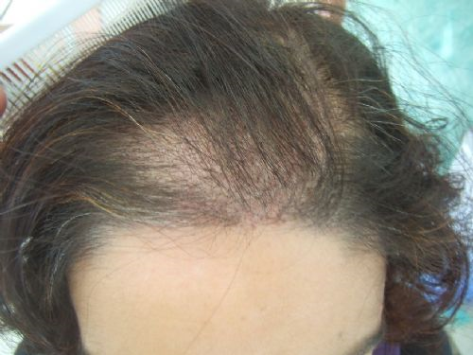
ALOPECIA DIFUSA EN OTRAS REGIONES
pubis, axilas y cejas
EFLUVIO TELOGÉNICO
Se rompen con FACILIDAD
También los CABELLOS DEL OPTIMISMO

Slide 26
6. COMPLICACIONES. ALTERACIONES.
ENFERMEDAD CARDÍACA CORONARIA
MARCADOR DE RESISTENCIA A LA INSULINA
CÁNCER DE PRÓSTATA

Slide 27
¿ TRATAMIENTO ?

Slide 28
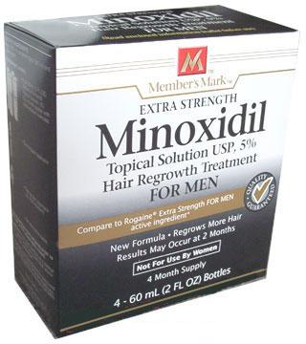
Alopecia androgénica del varón: hasta el momento actual no existe ningún sistema de tratamiento eficaz y satisfactorio.
Tratamiento quirúrgico (implantes de pelo) costoso y no siempre satisfactorio.
Tratamiento de las enfermedades cutáneas asociadas(seborrea, inflamación).
Se ensaya el tratamiento con MINOXIDIL

Slide 29
Alopecia androgénica en la mujer.
tratamiento local con fármacos tópicos que contengan estrógenos, minoxidil
en los casos graves se ensaya el tratamiento hormonal sistémico (antiandrógenos).
Tratamiento de las posibles enfermedades hormonales y de las enfermedades o alteraciones de la piel, de la cabeza asociada, así como remplazo de cabello.

Slide 30
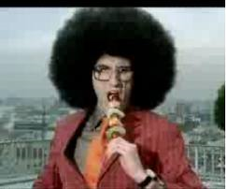
GRACIAS Y… ¡¡¡¡SUERTEEEEE!!!!

Slide 31
BIBLIOGRAFÍA.
Armijo M. , Camacho F. Tratado de Dermatología. Madrid: Aula Médica; 1998.
Ferrándiz C. Dermatología Clínica. Segunda edición. Barcelona: Harcout, Elsevier Science; 2002.
Guyton & Hall. Tratado de Fisiología médica. Decimoprimera edición. Barcelona: Elsevier Saunders; 2010.
http://alopeciaandrogenica.org/
http://www.alopeciaandrogenica.net/
www.ganarpelo.org/Alopecia-Androgenica.13.0.html
http://es.wikipedia.org/wiki/Alopecia#Alopecia_androg.C3.A9nica
http://www.alopeciaandrogenica.es/
http://www.caidadelpelo.org/alopecia-androgenetica/
http://www.alopeciafemenina.es/

